Slide 1



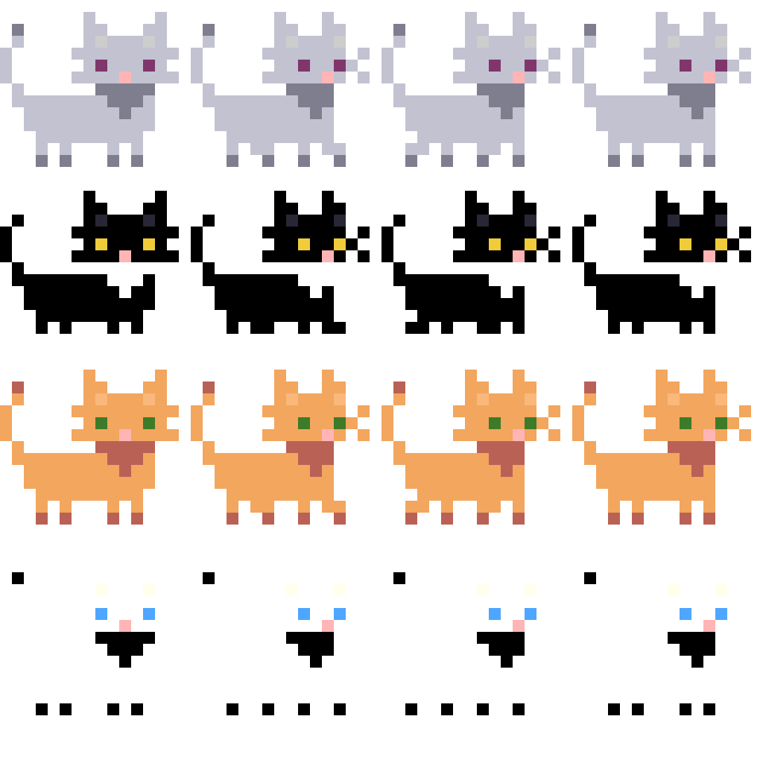

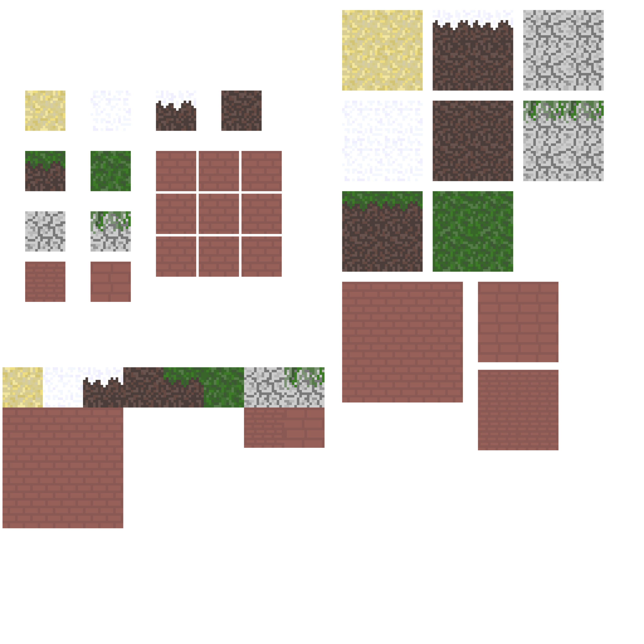
JUMP AND RUN
NICLAS RÜMMLER, RICHARD TELLER, JULIA HARTMANN

Slide 2


GLIEDERUNG
1
5
Charakter konfigurieren
Idee
2
Einrichten von Unity
6
Coins + Counter
3
Tiles & Charakter einfügen
7
Main Menu
4
Tiles als “Ground”
8
Lessons Learned

Slide 3
1. IDEE: JUMP AND RUN
Charakter soll automatisch laufen
Springen durch tippen auf Bildschirm
Münzen zum Einsammeln
Design im Pixel-Style
Spielcharakter: Katze
verschiedene Level

Slide 4
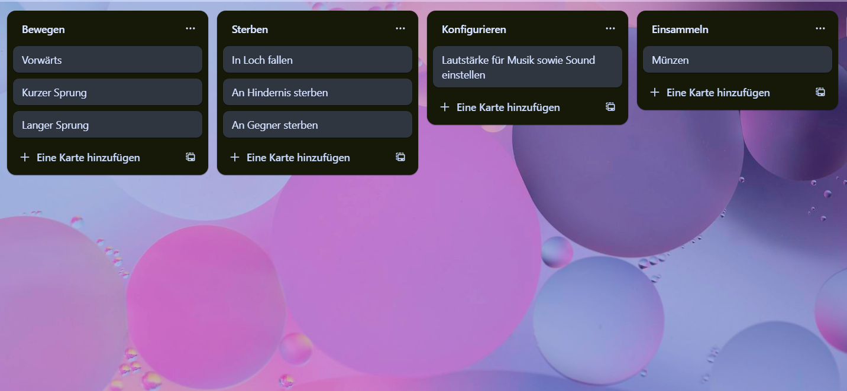
STORYBOARD

Slide 5
KANBANBOARD
https://trello.com/b/0Ilkxcxq/kanbanboard

Slide 6

2. EINRICHTEN VON UNITY

Slide 7


Installation von Unity (Entwicklungsumgebung)
Installation von Rider (Programmierumgebung)
Rider als Programmierumgebung in Unity einstellen
Projekt anlegen
Projekt mit GitHub verknüpfen

Slide 8

3. TILES & CHARAKTER

Slide 9
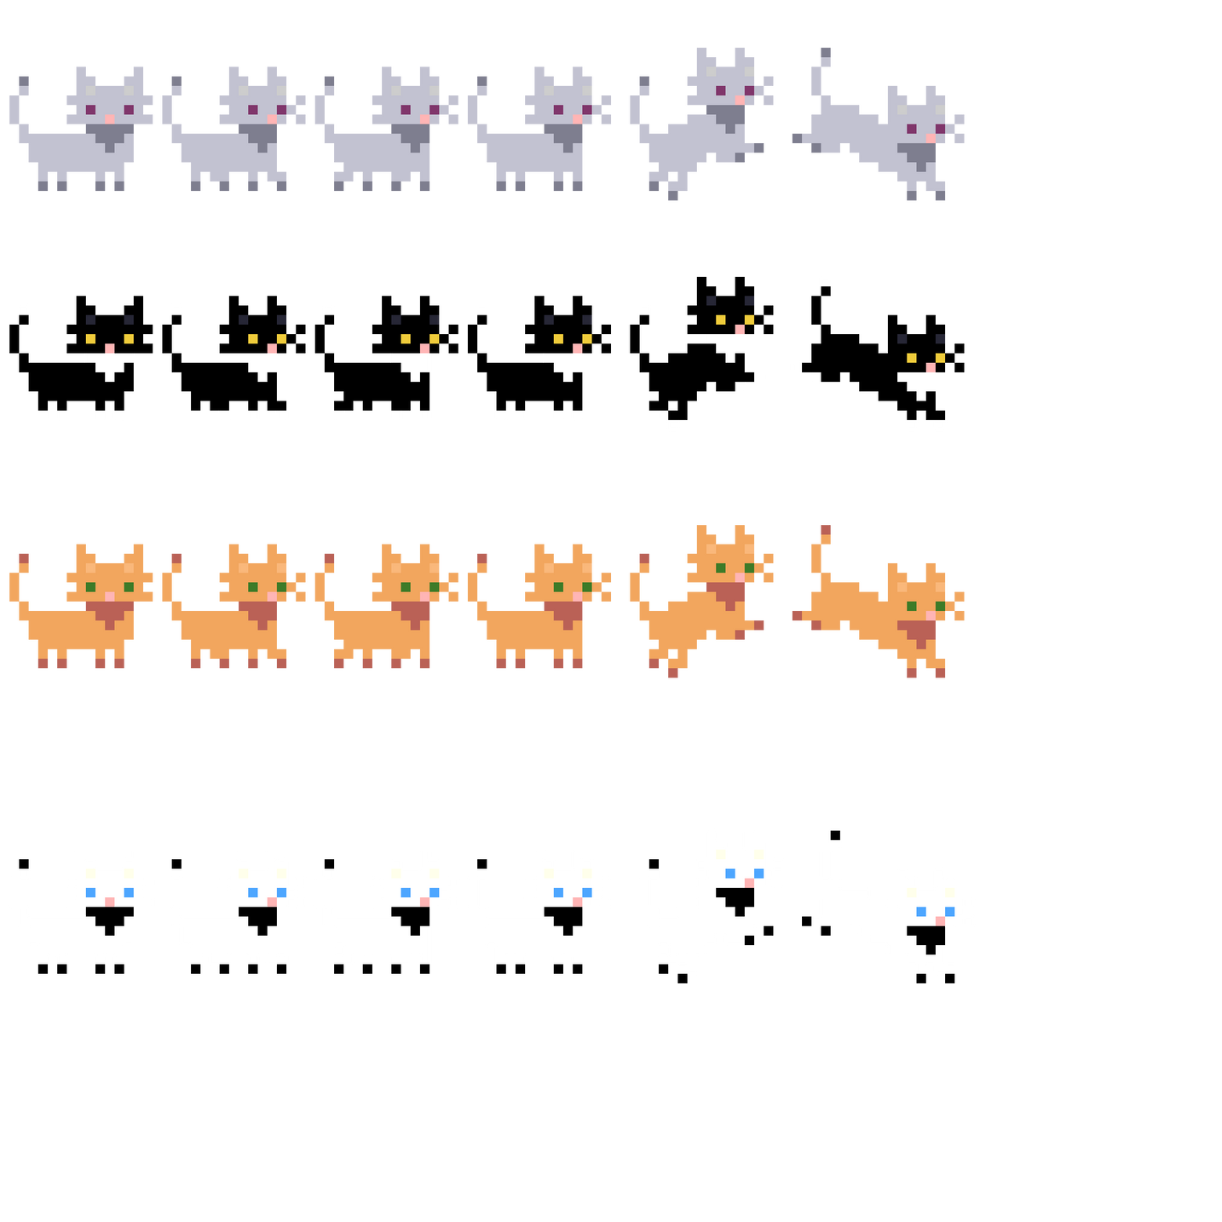


ERSTELLTE OBJEKTE

Slide 10
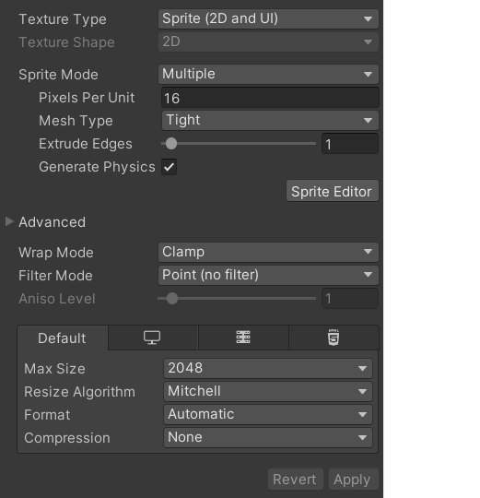
NUTZEN VON TILES IN UNITY
Multiple: mehrere Elemente
Single: bei einem Element
Anzahl der Pixel pro Element
“Point” um verschwommen zu vermeiden
auf None stellen

Slide 11
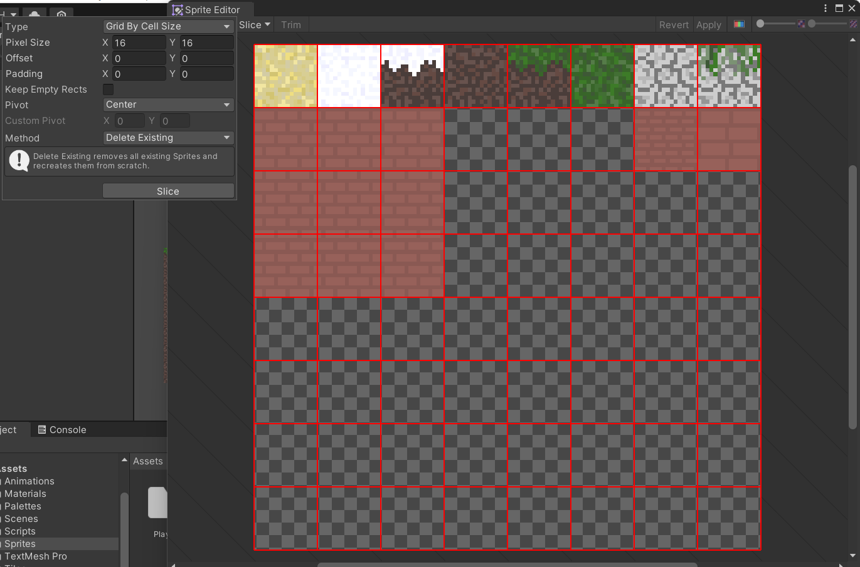
NUTZEN VON TILES IN UNITY
Pixelgröße der Elemente anpassen

Slide 12
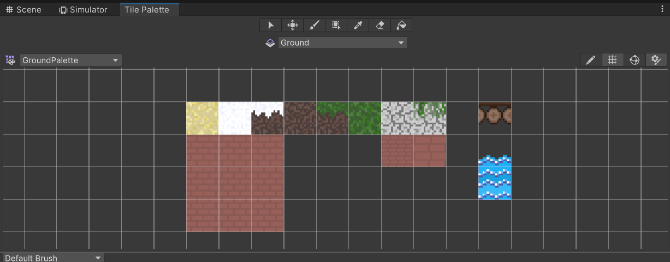
NUTZEN VON TILES IN UNITY
Painting Tools

Slide 13

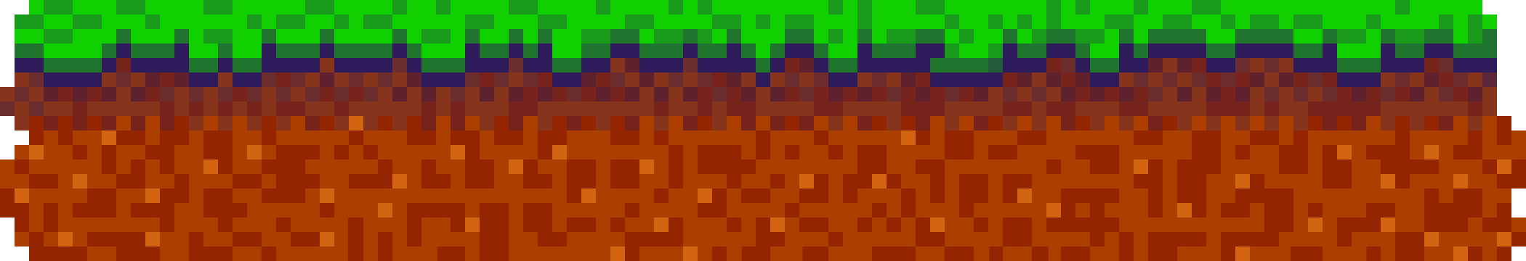
4. TILES ALS “GROUND”

Slide 14
Tiles mithilfe des “Painting Tools” platzieren
Tilemap Collider einrichten
Tag mit “Ground” hinzugefügt
->um eindeutig im Code zu sagen, welches Tile Boden ist
Probleme:
Stecken bleiben des Charakters in Tiles bei Bewegung
Einstellen, dass Tiles gemeinsame Kollisionsbox haben, anstatt einzelne

Slide 15
5. CHARAKTER KONFIGURIEREN

Slide 16
verschiedene Pixelbilder für Charakter-Animation
Charakter auf Boden -> Katze läuft
Charakter nicht auf Boden y-Wert steigt -> Katze springt nach oben
Charakter nicht auf Boden y-Wert sinkt -> Katze springt nach unten

Slide 17
Probleme:
Charakter schwebt über dem Boden
Verkleinerung der Kollisionsbox des Charakters
Charakter fällt durch Boden
Erhöhen der Abtastrate der Kollision & dadurch häufigeres überprüfen ob Charakter Boden berührt

Slide 18
PHYSIK/BEWEGUNG
Charakter besitzt eine Schwerkraft
Charakter läuft automatisch geradeaus

Slide 19
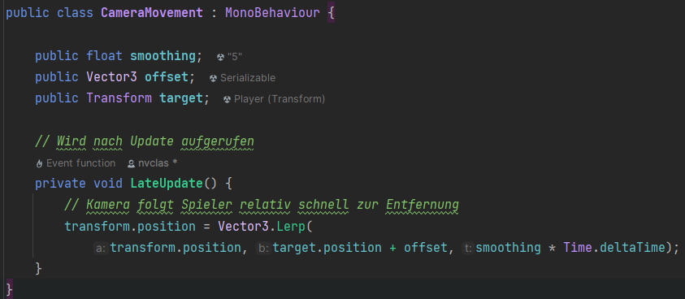
KAMERAVERFOLGUNG
Kamera soll Spieler automatisch folgen

Slide 20
6. COINS & COUNTER

Slide 21
Zwei Skripte für Umsetzung benötigt:
1.für die Coins:
Variable int für Wert den Coin haben soll
Funktion, die darüber entscheidet was mit Coin beim einsammeln passiert
zerstört Coin & ruft IncreaseCoin Funktion vom anderen Skript auf

Slide 22
2.für den Counter:
Variable für angezeigten Text in UI & Variable mit derzeitigen Nummer von eingesammelten Coins
Funktion Start -> setzt Counter auf 0
Funktion IncreaseCoin -> erhöht Nummer der derzeitigen eingesammelten Coins & aktualisiert Anzeige

Slide 23
3.Schritt:
Skripte den Objekten zuordnen
Counterskript Kamera zuordnen & Coinskript den Coins
Probleme:
ursprüngliche Coins waren als Tiles angelegt
Skripte hatten darauf keinen Einfluss
neue Coins als Objekte erstellen & animieren

Slide 24
7. MAIN MENU

Slide 25
neue Szene anlegen
->Unity verteilt verschiedene Teile vom Spiel in Szenen
UI Canvas hinzufügen
->2 Knöpfe für Start & Optionen erstellen und mit Icons ausstatten
kurzes Skript für Szenen Wechsel schreiben
->Skript mit Stratknopf verbinden, sodass bei Betätigung
des Knopfes Spiel geladen wird

Slide 26
Optionsmenü mit Volume-Slider einrichten
->Skript für Lautstärkeregelung geschrieben
Hintergrund für Hauptmenü eingefügt
Audio Quelle mit Musik eingefügt
->Audio Mixer Konfiguriert & mit Quelle verbunden

Slide 27
8. LESSONS LEARNED

Slide 28
Unity ohne Tutorials schwer zu verstehen
->viele Tutorials im Netz ->viele in der alten Version
GitHub funktioniert gut mit Unity
->GitHub hat eigenes Template für Unity
Game Engines sind gut optimiert & laufen performant

